Slide 1

《零基础玩转PIC》系列视频
第15讲 独立式按键
官方淘宝店:http://shop102218275.taobao.com
Notes:
ALIENTEK

Slide 2
《零基础玩转PIC 》系列视频
键盘接口
键盘是单片机应用系统中使用最广泛的一种数据输入设备。键
盘是一组按键的组合。键通常是一种常开型按钮开关，常态下
键的两个触点处于断开状态，按下键时它们才闭合（短路）。
官方淘宝店:http://shop102218275.taobao.com
Notes:
ALIENTEK

Slide 3
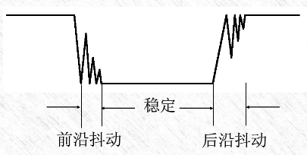
《零基础玩转PIC 》系列视频
键盘按组成结构又可分为独立式键盘和矩阵式键盘。独立式键盘的工作
过程与矩阵式键盘类似，无论是硬件结构还是软件设计都比较简单。
独立式键盘扫描只需读取IO口状态,而矩阵式键盘常用实现方法：
逐行扫描法。
消抖：由于按键按下时的机械动作，在按键被按下或松开的瞬间，其输出
电压会产生波动，称为键的抖动。
为确保每按一次键单片机只进行一次处理，使键盘可靠地工作，必须消除
按键抖动。消抖方法有硬件消抖和软件延时两种。
官方淘宝店:http://shop102218275.taobao.com
Notes:
ALIENTEK

Slide 4
《零基础玩转PIC 》系列视频
软件消抖法：键抖动时间与按键的机械特性有关，一般为5～10ms不等。
软件消抖法即是采用延时（一般延时10～20ms）的方法，以避开按键的抖动，即在按键
已稳定地闭合或断开时才读出其状态。
官方淘宝店:http://shop102218275.taobao.com
Notes:
ALIENTEK

Slide 5
《零基础玩转PIC 》系列视频
等待释放
等待释放是为了保证键的一次闭合仅进行一次处理。求得键码后，然后通过不断进
行键扫描，如有键按下，则继续扫描，否则认为键已释放。
官方淘宝店:http://shop102218275.taobao.com
Notes:
ALIENTEK

